Slide 1
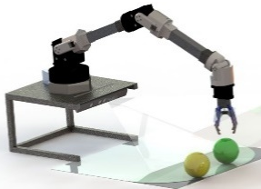
CARRERA DE INGENIERÍA MECATRÓNICA
TEMA: DESARROLLO DE UN SISTEMA DE RECOLECCIÓN DE MUESTRAS PARA LA
PLATAFORMA ROBÓTICA DE EXTERIORES PERTENECIENTE AL LABORATORIO DEL DE MANUFACTURA DEL DECEM
REALIZADO POR: CAIZA COLLAGUAZO EDWIN ORLANDO
DIRECTOR: Dr. AGUILAR CASTILLO WILBER GEOVANNY
SANGOLQUÍ – ECUADOR
2018

Slide 2
CONTENIDO
Objetivos
Introducción
Estado del arte
Diseño y Construcción
Pruebas y Resultados
Conclusiones y Recomendaciones

Slide 3
OBJETIVOS
OBJETIVO GENERAL
Desarrollar un sistema de recolección de muestras para la plataforma robótica de exteriores perteneciente al Laboratorio de Manufactura del DECEM

Slide 4
OBJETIVOS
OBJETIVOS ESPECÍFICOS
Relacionar los sistemas de monitoreo y control en un solo dispositivo por medio de un sistema embebido.
Diseñar y construir un robot antropomórfico con 6 grados de libertad para la recolección de muestras.

Slide 5
OBJETIVOS
OBJETIVOS ESPECÍFICOS
Analizar el correcto funcionamiento del prototipo
Establecer un sistema de mapeo simultáneo por medio de un algoritmo que permita explorar un lugar en busca de objetos para su recolección.

Slide 6
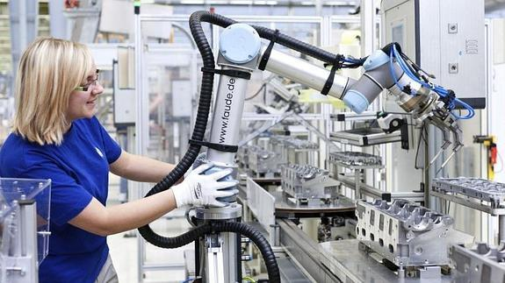
introducción

Slide 7
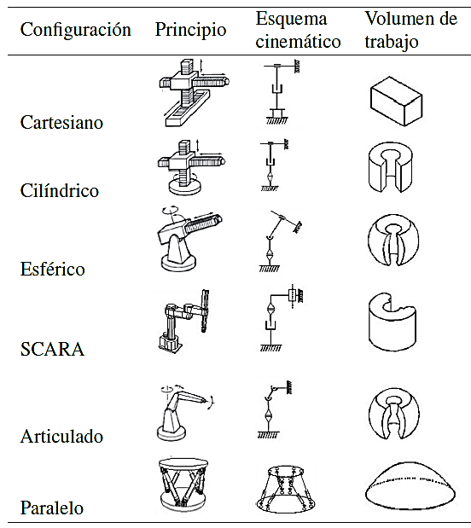
Estado del arte
MANIPULADORES ROBÓTICOS INDUSTRIALES
CARTESIANO
CILÍNDRICO
ESFÉRICO
SCARA
PARALELO
ARTICULADO

Slide 8
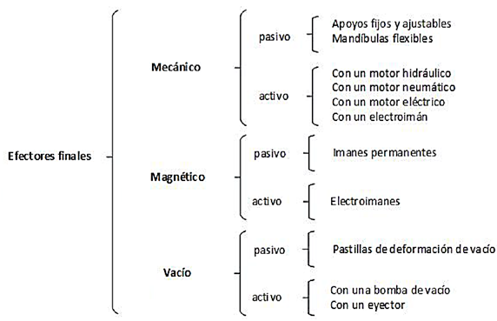
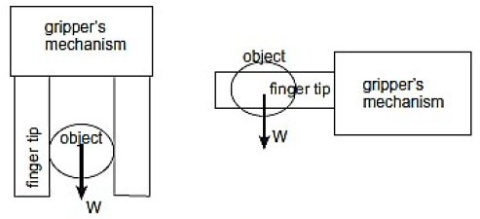
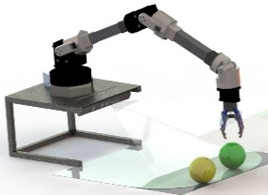
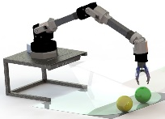
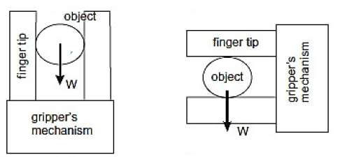
Estado del arte
EFECTORES FINALES – CONFIGURACIONES DE AGARRE
PLANAR
ESPACIAL
PALMAR
AGARRE CON CARGA

Slide 9
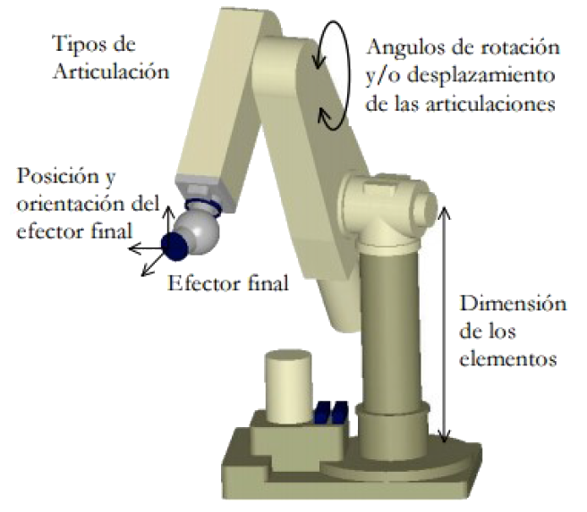
Estado del arte
CINEMÁTICA DE MANIPULADORES ROBÓTICOS

Slide 10
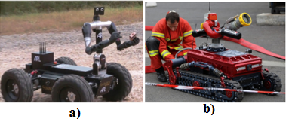
Estado del arte
ROBOTS HÍBRIDOS
ROBO SALLY DESACTIVADOR DE BOMBAS
EXTINTOR SCARAB VULCAIN

Slide 11
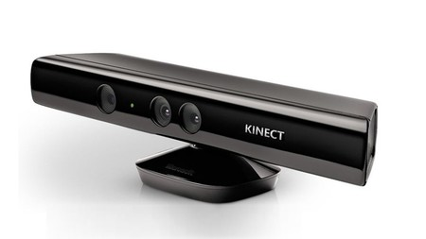
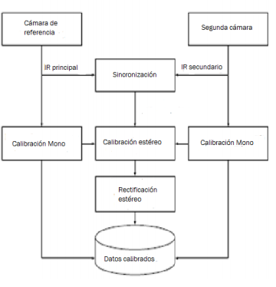
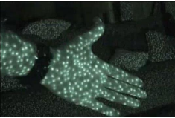
Estado del arte
Kinect– Funcionamiento
Fuente: (Alhwarin, 2013)

Slide 12
Estado del arte
VISIÓN ARTIFICIAL – TRATAMIENTO DE IMÁGENES

Slide 13
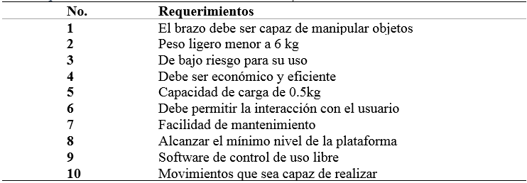
DISEÑO y construcción
DESPLIEGUE DE LA FUNCIÓN DE CALIDAD (QFD) - NECESIDADES

Slide 14
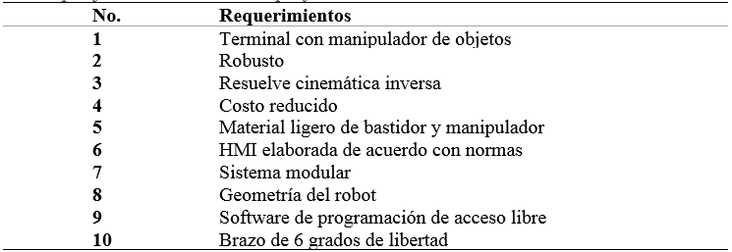
DISEÑO y construcción
DESPLIEGUE DE LA FUNCIÓN DE CALIDAD (QFD) - ESP. TÉCNICAS

Slide 15
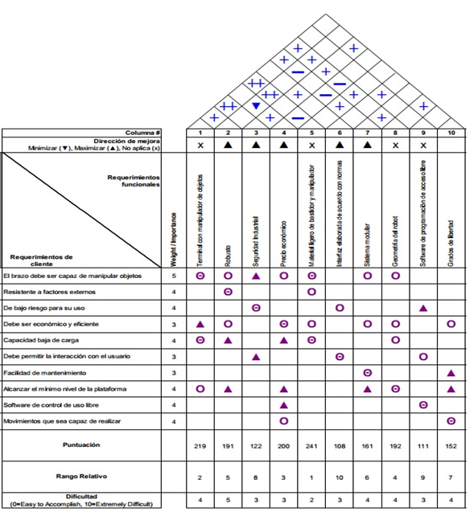
DISEÑO y construcción
DESPLIEGUE DE LA FUNCIÓN DE CALIDAD (QFD) – MATRIZ QFD

Slide 16
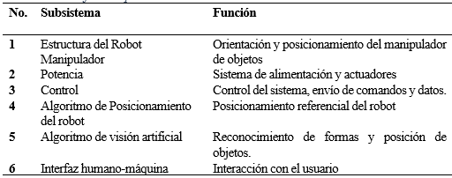
DISEÑO y construcción
MÓDULOS

Slide 17
DISEÑO y construcción
ETAPAS DE DESARROLLO
Estructura
Control y Potencia
Algoritmo de Posicionamiento
Visión Artificial

Slide 18
DISEÑO y construcción
ETAPAS DE DESARROLLO
Estructura
Control y Potencia
Algoritmo de Posicionamiento
Visión Artificial

Slide 19
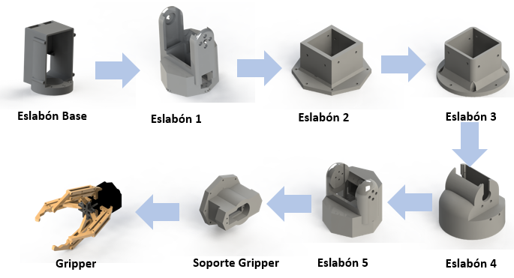
DISEÑO y construcción
BRAZO ANTROPOMORFO – DISEÑO DE LOS ESLABONES

Slide 20
DISEÑO y construcción
BRAZO ANTROPOMORFO CARACTERÍSTICAS DE LOS ESLABONES
Eslabón | Esfuerzo Von Mises | Desplazamiento | Deformación Unitaria | Factor de Seguridad
Base | $$1.92x{10}^{8} N/m^{2}$$ | $$1.22 mm$$ | $$6.01x{10}^{−1}$$ | $$1.9$$
1 | $$8.82x{10}^{7} N/m^{2}$$ | $$4.25x{10}^{−1} mm$$ | $$2.22x{10}^{−2}$$ | $$2.57$$
2 | $$2.16x{10}^{8} N/m^{2}$$ | $$1.87x{10}^{−1} mm$$ | $$2.21x{10}^{−2}$$ | $$1.1$$
3 | $$1.35x{10}^{8} N/m^{2}$$ | $$8.45x{10}^{−1} mm$$ | $$4.69x{10}^{−2}$$ | $$3.73$$
4 | $$1,77x{10}^{7} N/m^{2}$$ | $$10.96x{10}^{−1} mm$$ | $$5.79x{10}^{−3}$$ | $$1.69$$
5 | $$6.77x{10}^{6} N/m^{2}$$ | $$2.51x{10}^{−1} mm$$ | $$6.68x{10}^{−3}$$ | $$1.5$$
6 | $$2.01x{10}^{7} N/m^{2}$$ | $$7.27x{10}^{−1} mm$$ | $$4.27x{10}^{−3}$$ | $$2.26$$
Soporte gripper | $$4.23x{10}^{6} N/m^{2}$$ | $$1.45x{10}^{−1} mm$$ | $$1.51x{10}^{−3}$$ | $$7.08$$

Slide 21
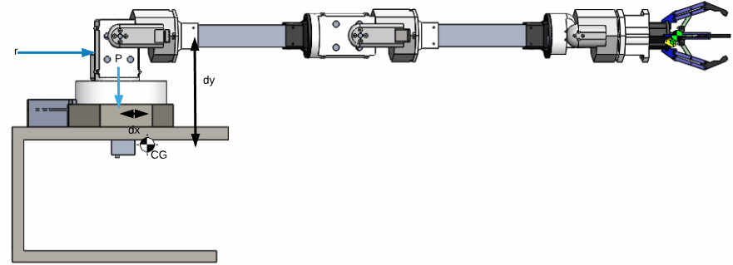
DISEÑO y construcción
ROBOT – ANÁLISIS DE VOLCAMIENTO
PESO REAL | fs
4,2 kg | 2,2

Slide 22
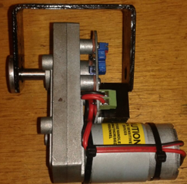
DISEÑO y construcción
ACOPLES – MOTORES BASE
Operaciones con
Máquinas y Herramientas
TORSO

Slide 23
DISEÑO y construcción
ETAPAS DE DESARROLLO
Estructura
Control y Potencia
Algoritmo de Posicionamiento del robot
Visión Artificial

Slide 24
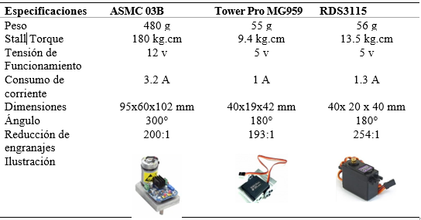
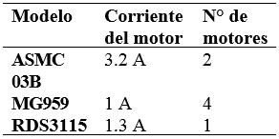
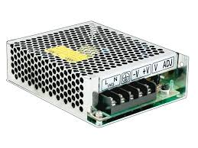
DISEÑO y construcción
BRAZO ANTROPOMORFO – MOVILIDAD DE LOS ESLABONES
MOTORES
Fuente de Alimentación
12 VDC – 15 A

Slide 25
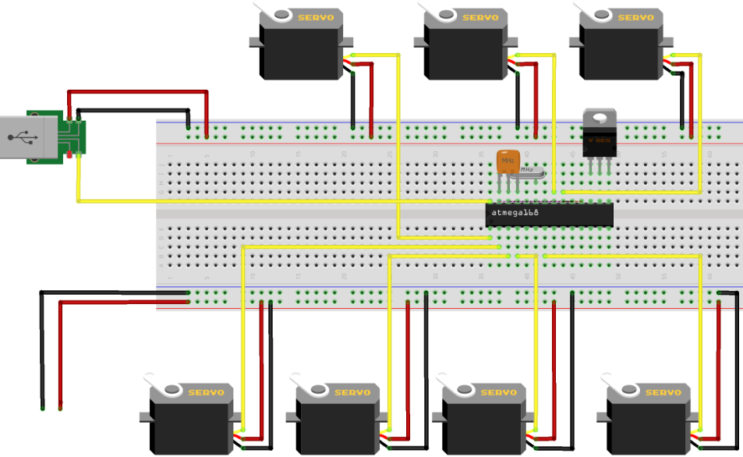
DISEÑO y construcción
BRAZO ANTROPOMORFO – ESQUEMA DE CONEXIÓN
Motores Brazo
USB2
Fuente
12 VDC – 15A

Slide 26
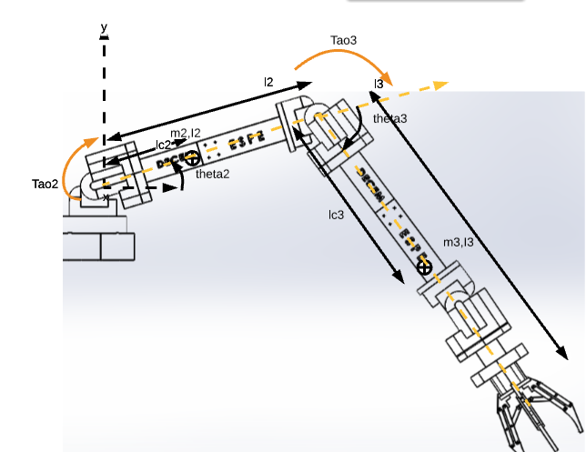
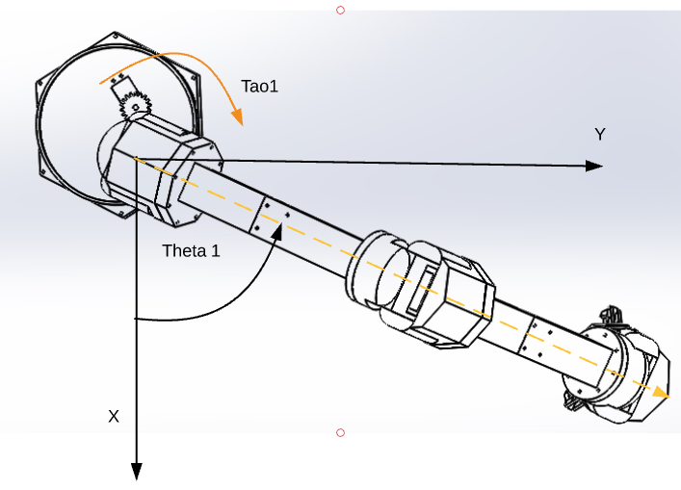
DISEÑO y construcción
DISEÑO – MODELO DINÁMICO EULER-LAGRANGE

Slide 27
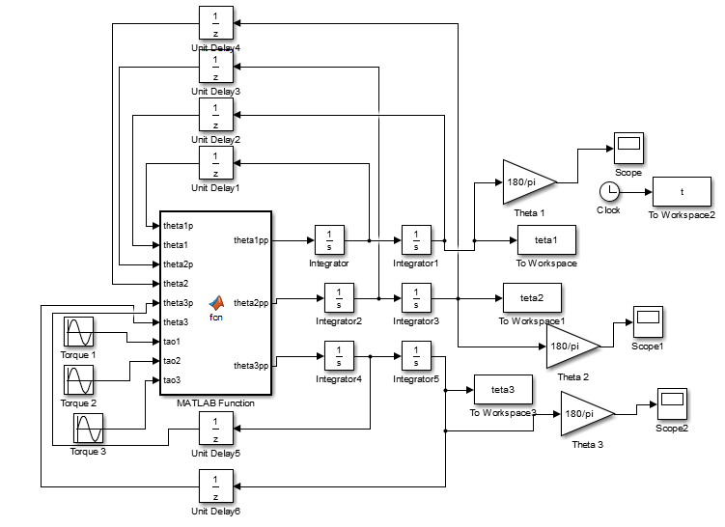
DISEÑO y construcción
DISEÑO – MODELO DINÁMICO EULER-LAGRANGE

Slide 28
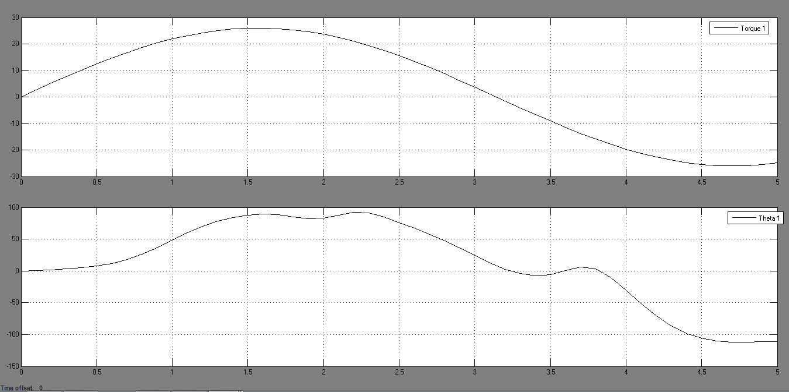
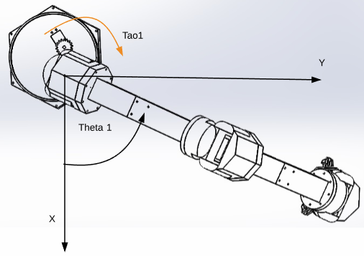
DISEÑO y construcción
DISEÑO –MODELO DINÁMICO EULER-LAGRANGE
Base del robot

Slide 29
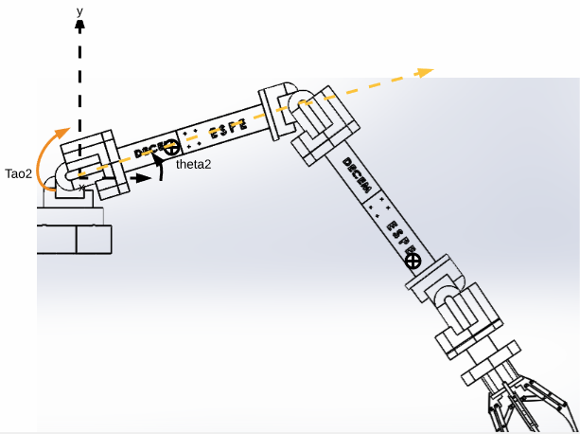
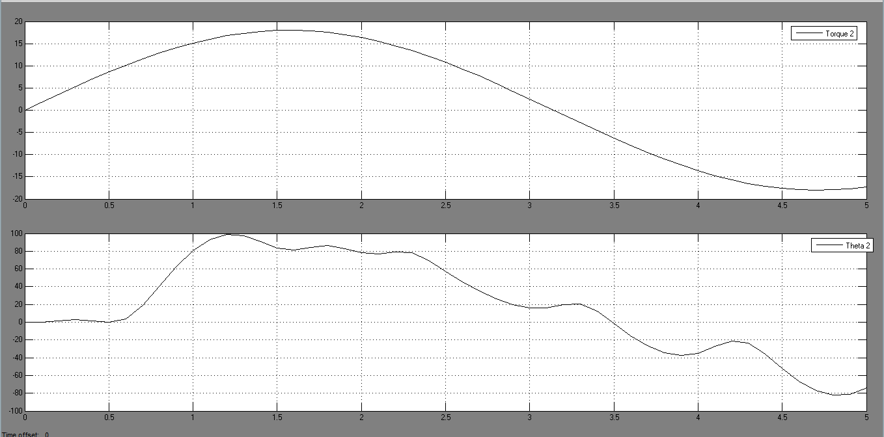
DISEÑO y construcción
DISEÑO – MODELO DINÁMICO EULER-LAGRANGE
Hombro del robot

Slide 30
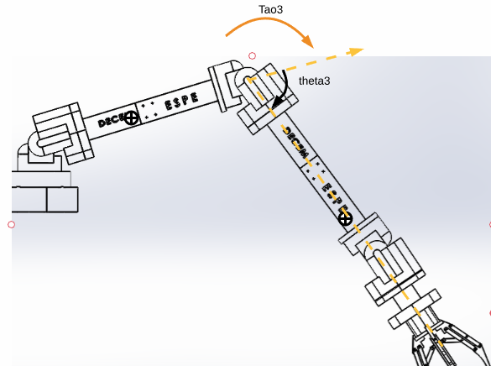
DISEÑO y construcción
DISEÑO – MODELO DINÁMICO EULER-LAGRANGE
Codo del robot

Slide 31
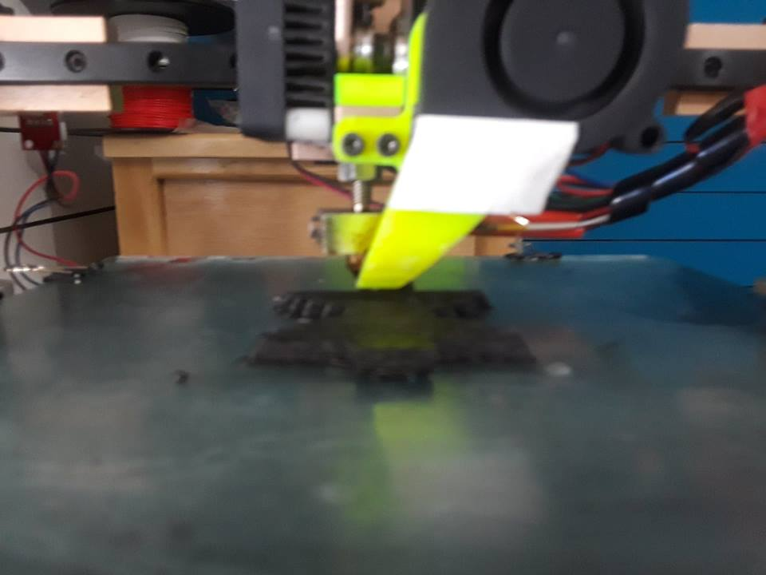
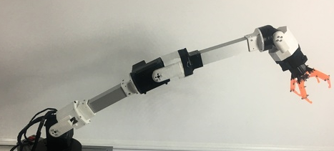
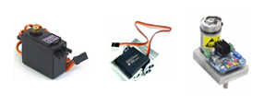
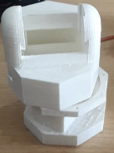
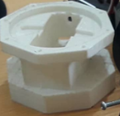
DISEÑO y construcción
BRAZO ANTROPOMORFO– IMPLEMENTACIÓN
Impresión 3D
Actuadores
BRAZO ANTROPOMORFO

Slide 32
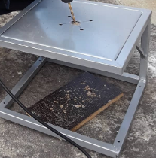
DISEÑO y construcción
BASE Y TAPAS LATERALES – IMPLEMENTACIÓN ESTRUCTURA
Operaciones con
Máquinas y Herramientas
BASE Y TAPAS LATERALES

Slide 33
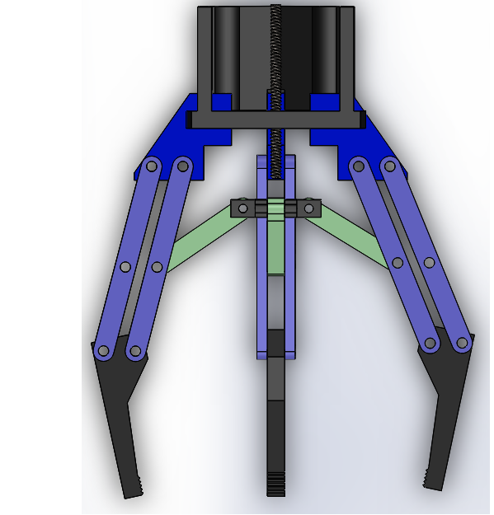
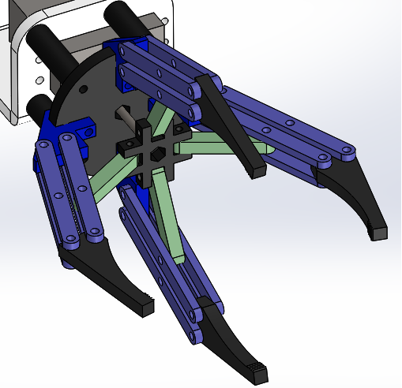
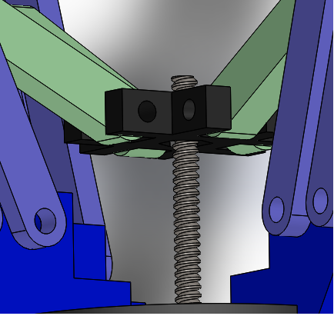
DISEÑO y construcción
MODIFICACIÓN DEL GRIPPER

Slide 34
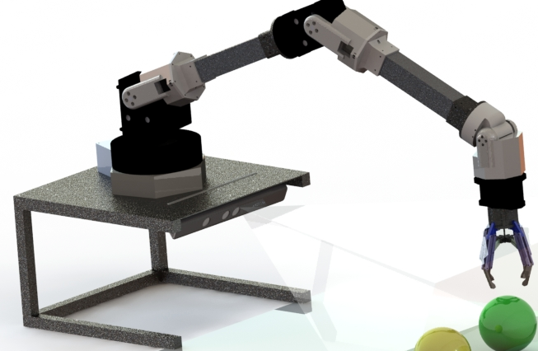
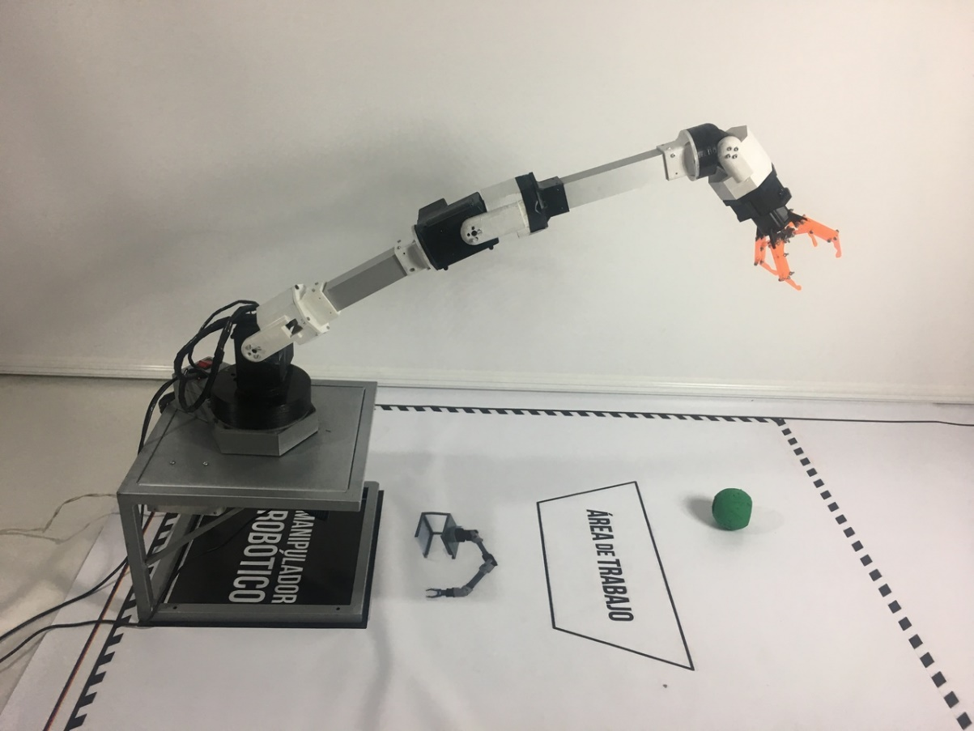
DISEÑO y construcción
ROBOT MANIPULADOR– DISEÑO E IMPLEMENTACIÓN

Slide 35
DISEÑO y construcción
ETAPAS DE DESARROLLO
Estructura
Control y Potencia
Algoritmo de Posicionamiento
Visión Artificial

Slide 36
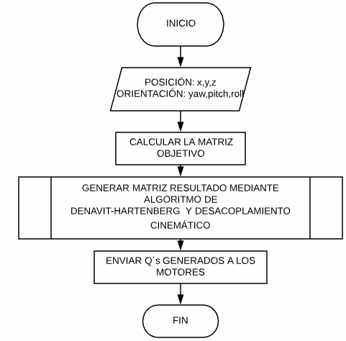
DISEÑO y construcción
CINEMÁTICA DEL MANIPULADOR

Slide 37
DISEÑO y construcción
Obtener q1, q2, q3
Definir nuevo sistema de referencia
Obtener las sub-matrices de rotación
DESACOPLAMIENTO CINEMÁTICO

Slide 38
DISEÑO y construcción
ETAPAS DE DESARROLLO
Estructura
Control y Potencia
Algoritmo de Posicionamiento
Visión Artificial

Slide 39
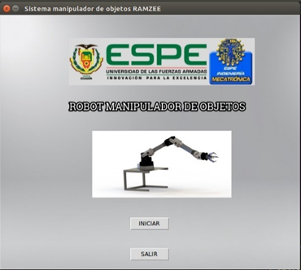
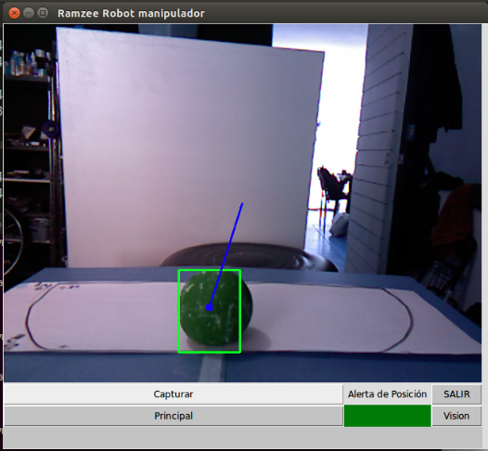
DISEÑO y construcción
INTERFAZ GRÁFICA

Slide 40
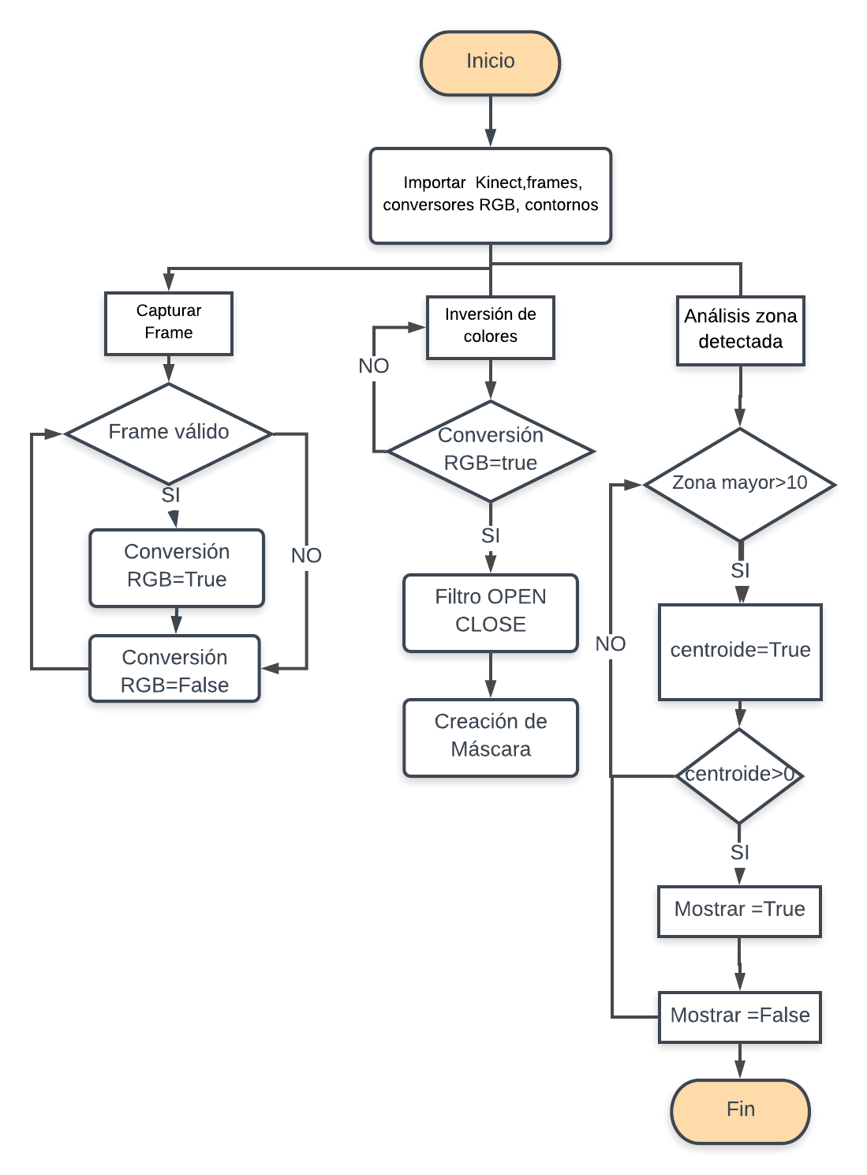
DISEÑO y construcción
DETECCIÓN DE ELEMENTOS

Slide 41
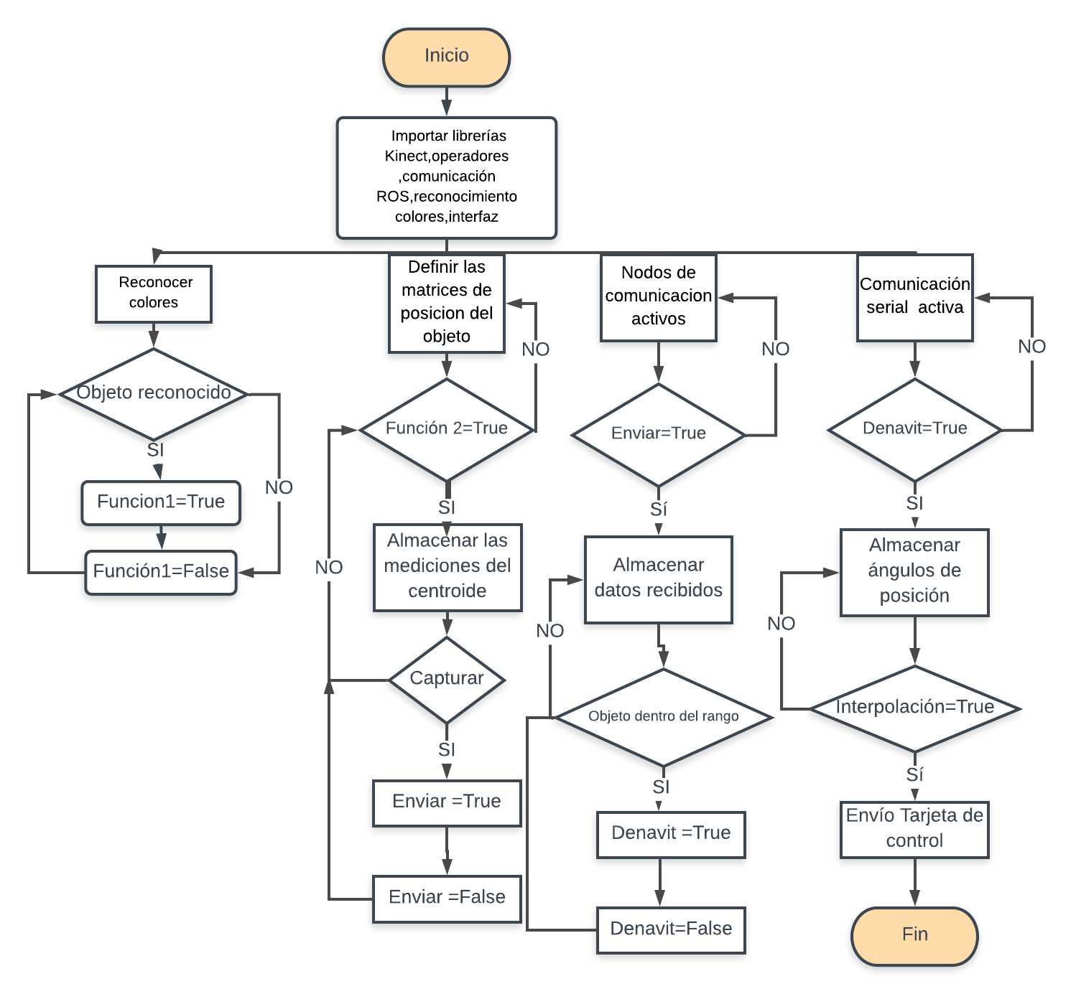
DISEÑO y construcción
Sistema Embebido Visión-Posicionamiento-Manipulación

Slide 42
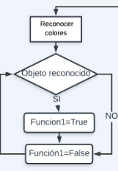
DISEÑO y construcción
Sistema Embebido Visión-Posicionamiento-Manipulación

Slide 43
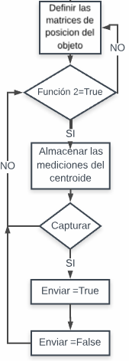
DISEÑO y construcción
Sistema Embebido Visión-Posicionamiento-Manipulación

Slide 44
DISEÑO y construcción
Sistema Embebido Visión-Posicionamiento-Manipulación

Slide 45
DISEÑO y construcción
Sistema Embebido Visión-Posicionamiento-Manipulación

Slide 46
PRUEBAS Y RESULTADOS

Slide 47
conclusiones
Se diseñó y construyó un robot antropomórfico de 6 grados de libertad que posibilita la recolección de muestras en un área de trabajo localizada bajo el nivel de referencia de su base.
La ejecución del algoritmo de visión artificial facilita el reconocimiento de la posición x,y,z mediante la percepción de colores específicos tales como amarillo y verde siempre que el medio cumpla con las condiciones de luminosidad externas, fijando así lo parámetros para el adecuado posicionamiento del robot manipulador.
Los cálculos efectuados con el algoritmo de posicionamiento proporcionan al sistema embebido la facultad de ubicar al efector final del robot manipulador en la posición obtenida del sistema de visión artificial.
La aplicación de las pruebas como resultado que: la repetitividad del 80%, su error de posicionamiento es de 3% y su capacidad de carga es de máximo 0,5 kg mismos que cumplen con el requerimiento planteado por el usuario.

Slide 48
RECOMENDACIONES Y TRABAJOS FUTUROS
Se propone el desarrollo de un optimizador de trayectoria para generar un desplazamiento más acorde a la complejidad de la aplicación asignada para el manipulador.
Se recomienda habilitar primero la aplicación de interfaz gráfica antes de encender la fuente principal del robot, para evitar cualquier daño por el reinicio del microcontrolador al cargar por primera vez.
Para un funcionamiento más eficiente de la recolección de objetos se recomienda utilizar iluminación adecuada ya que en condiciones de baja luminosidad se pierde la precisión en el reconocimiento de la posición del objeto.
Debido a las limitaciones del alcance del robot manipulador, dispuesto por el área de trabajo, evitar el control manual del mismo, ya que se corre el riesgo de dañar las partes mecánicas, limitadas en el algoritmo, al no poseer sensores de posicionamiento.

Slide 49
RECOMENDACIONES Y TRABAJOS FUTUROS
Diseñar un Gripper universal que permita manipular objetos de manera eficiente, lo que reduciría el tiempo de recolección de objetos y aumentaría la eficacia del sistema propuesto.
Desarrollar un algoritmo para el reconocimiento de objetos por formas y colores con base de datos de objetos reconocidos lo que aumentar la versatilidad del sistema en su aplicación.
Una de las mejoras es la integración del robot manipulador a la plataforma móvil de exteriores que permita la movilización del manipulador y cumpla con la recolección de objetos en ambientes industriales reales.

Slide 50
Gracias por su atención

